Slide 1
공공자전거 재배치를 위한
대여소 별 적정 따릉이 수량 예측
2024.06
베짱이들
발표자 : 김규린, 최서정
Notes:
안녕하세요 저희는 공공 자전거 재배치를 위한 대여소 별 적정 따릉이 수량 예측 프로젝트에 대해 발표할 김규린, 최서정입니다.

Slide 2

목차
01 배경
02 목표
03 기대효과
04 분석 및 실험 결과
05 인사이트
06 프로젝트 회고
07 팀원 별 기여 내용
Notes:
목차는 다음과 같습니다.

Slide 3
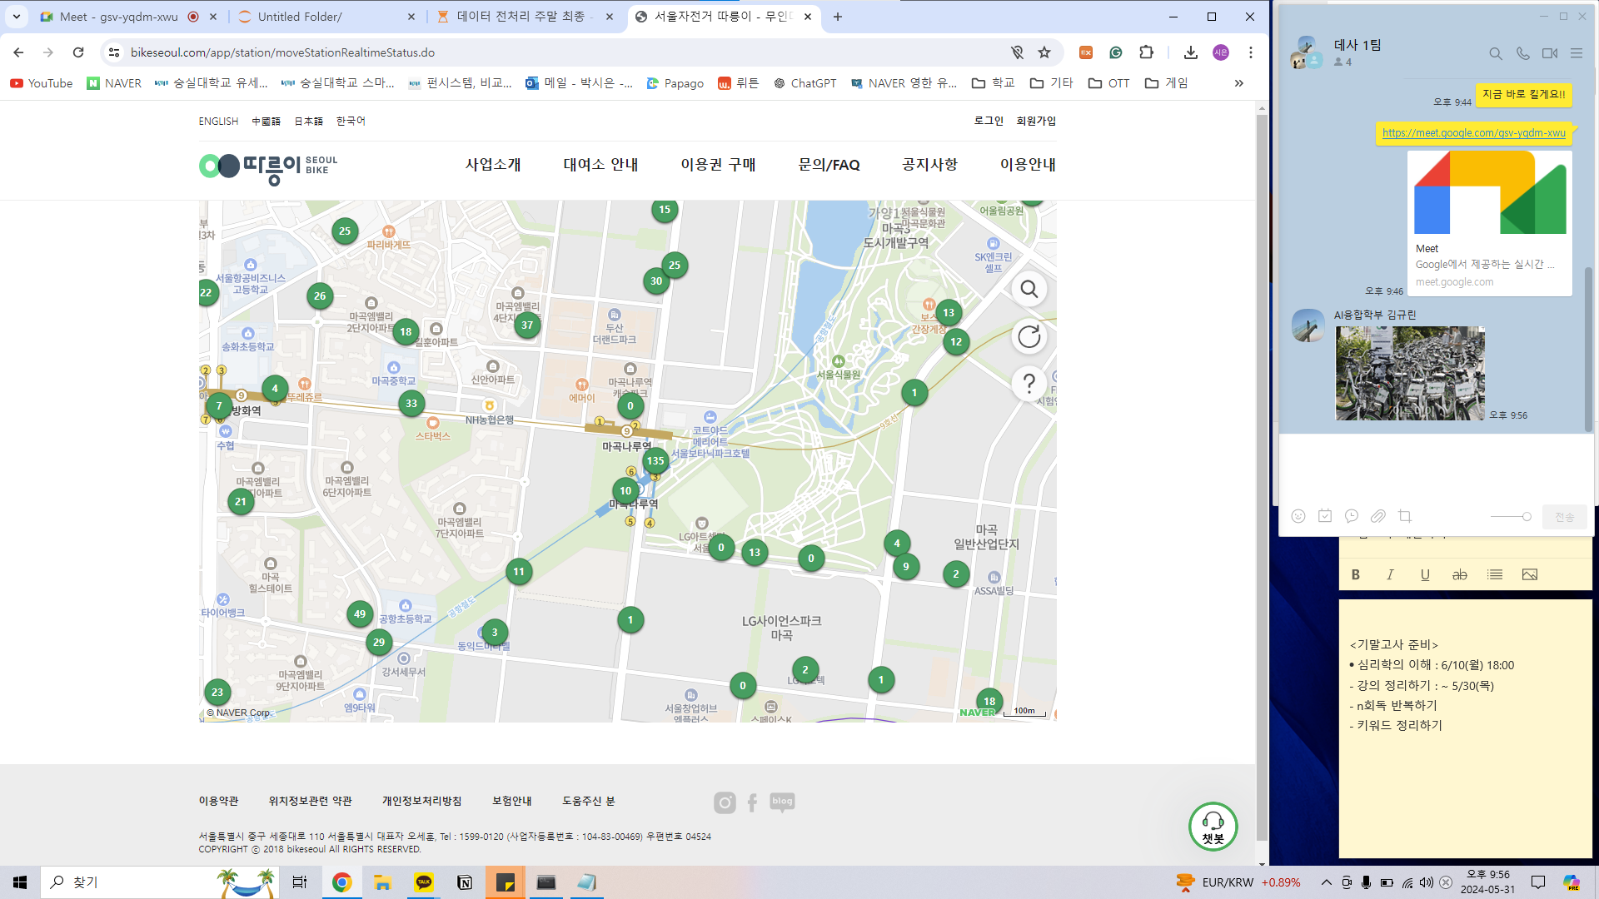
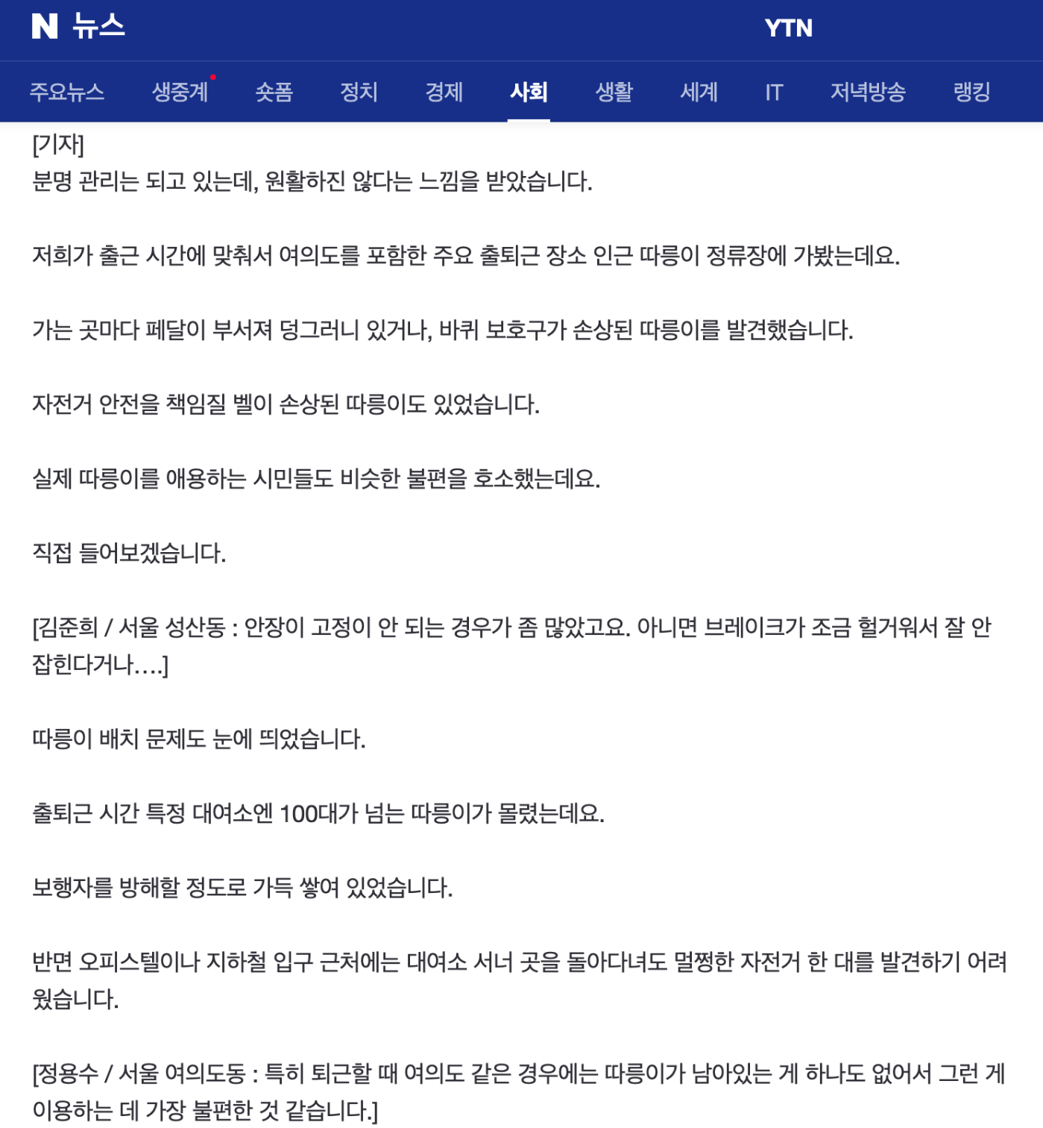
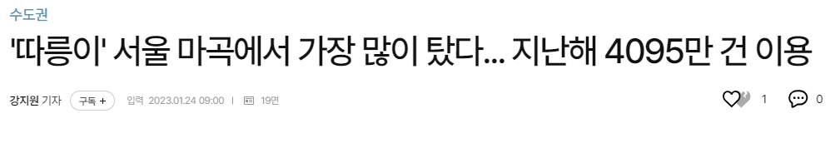
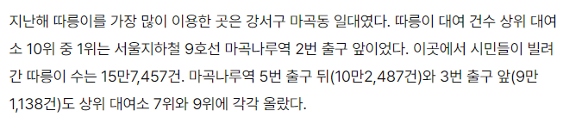



배경
출처 : 따릉이 , YTN, 한국일보
Notes:
여러분은 대여소에 따릉이가 없어서 혹은 너무 많아서 불편했던 경험이 있으신가요? 왼쪽 기사를 보면 따릉이 배치 문제로 인해 보행 등에 문제를 겪은 사람들이 있다는 사실을 알 수 있습니다. 이러한 문제점을 해결하기 위해 따릉이 재배치에 대한 프로젝트를 진행하게 되었습니다. 모든 대여소의 데이터를 분석하기에는 자료가 방대했기 때문에, 따릉이 이용량이 가장 많은 강서구의 대여소들로 한정지어 진행하였습니다. 다음 따릉이 앱 내 지도는 강서구 마곡나루역 주변이 캡쳐된 화면입니다. 10대 이내로 있는 아파트 단지 내 대여소들과 달리 마곡나루역 대여소에는 135대의 따릉이가 배치 되어있는 것을 볼 수 있고, 이는 현재 따릉이 재배치가 원활하게 이루어지지 않는다는 것을 보여줍니다.

Slide 4
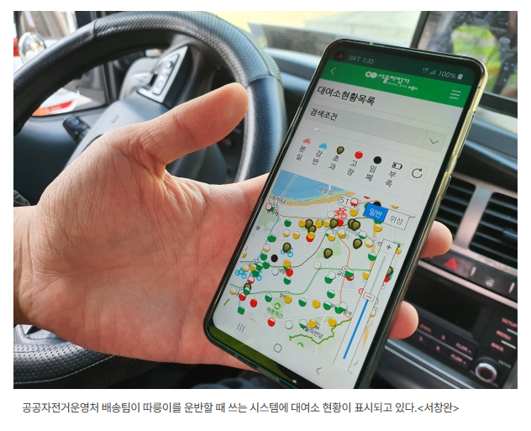
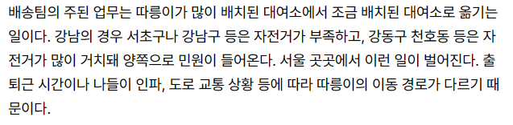



배경
출처 : 서울시설공단 , 인사이트 코리아
Notes:
따릉이를 분배하기 위해, 배송 기사님들은 실시간 따릉이 대여소 정보를 제공해주는 어플을 이용합니다. 어플을 통해 대여소 별 따릉이의 현재 거치 수량을 파악하고, 자신의 판단에 따라 수거 혹은 분배할 따릉이의 개수를 정합니다. 하지만, 정확한 수량이 정해진 것이 아니라 기사님의 판단에 맡기다 보니 실제 사용량보다 거치하는 수가 많거나 적을 수 있다는 단점이 있습니다.

Slide 5
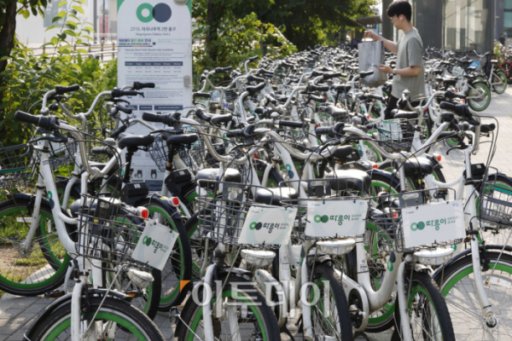
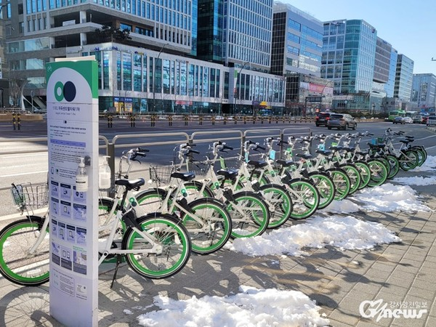

목표
따릉이 재배치를 위한 대여소 별 적정 따릉이 수량 예측
대여소, 시간 별 따릉이 수요량을 분석하여 적정 따릉이 거치 수량을 예측한다.
출처 : 이투데이, 서울로컬뉴스
Notes:
따라서 저희는 대여소, 시간, 및 기온 등에 따른 따릉이 수요량을 분석하고, 이에 따라 각 대여소에 필요한 적정 따릉이 대수를 예측하는 것을 목표로 잡았습니다. 필요한 따릉이 개수를 예측함으로써 각 대여소에서 수요량에 따라 적절한 따릉이의 수를 유지할 수 있도록 하는 것이 목표입니다.

Slide 6
기대 효과
대여소 별 따릉이 개수를 수요량에 따라 적절히 유지
이용자들로부터의 민원 감소
대여소 주변 인도 환경 개선
Notes:
적정 따릉이 수량을 예측함으로써, 여러 효과를 기대할 수 있습니다. 먼저, 대여소 별 따릉이 수를 수요량에 따라 적절히 유지할 수 있습니다. 이를 통해 따릉이가 부족하여 이용하지 못하는 사람들의 민원을 줄일 수 있으며, 인도에 배치된 따릉이 수량이 너무 많아 보행자들의 통행을 방해하는 문제를 해결해, 대여소 주변 인도 환경을 개선할 수 있습니다.

Slide 7
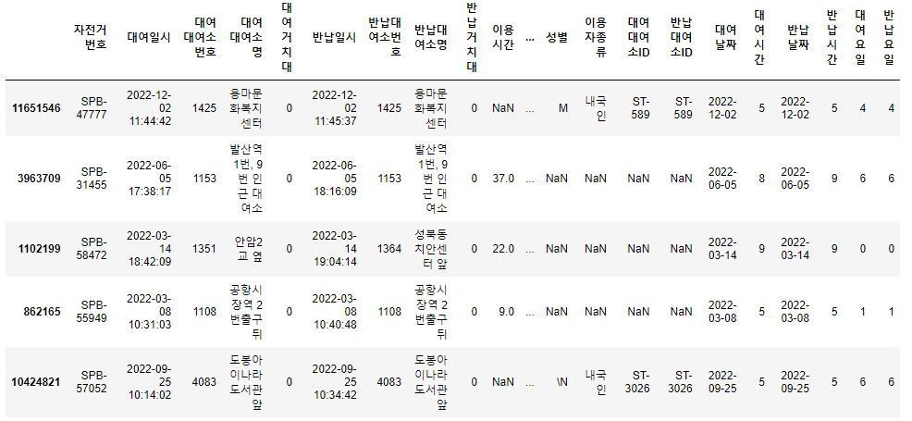
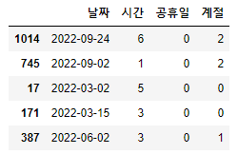
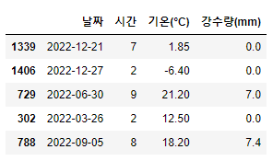
분석 및 실험 결과
데이터 전처리
Notes:
다음은 분석 및 실험 결과에 대해 말씀드리겠습니다. 먼저 저희는 따릉이 대여 이력 정보 데이터를 사용해, 각 속성의 데이터 값을 다양하게 사용하여 예측도를 높이기 위하여 3, 6, 9, 12월의 데이터를 수집하였습니다. 그 후, 저희는 각 날짜별로 시간대를 나누어 기온, 강수량, 공휴일, 계절 속성을 사용한 데이터 셋을 만들었습니다.

Slide 8
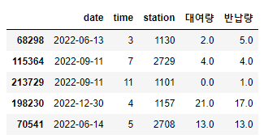
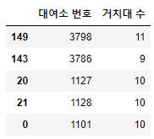

분석 및 실험 결과
데이터 전처리
target data = 거치대 수 - (반납량 - 대여량)
Notes:
저희의 예측 목표인 타겟 데이터는 거치대수 – 반납량 + 대여량으로 계산하였습니다. 반납량 - 대여량은 해당 시간대에 사용자들에 의해 추가되거나 감소된 따릉이의 양 입니다. 이를 거치대 기계수에서 빼줌으로써, 적정 거치량을 도출하는 식을 사용하였습니다. 해당 대여소의 거치대 수량을 구하고 각 대여소별로 매일 0시에 대여소의 거치대 기계 수 만큼 따릉이가 다시 채워진다고 가정하여 트럭이 개입하지 않은 상황을 고려하기 위해 노력했습니다.

Slide 9
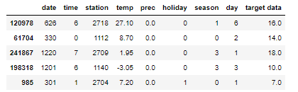
분석 및 실험 결과
데이터 전처리 완료
Notes:
다음은 앞서 말씀드린 과정을 통해 만든 데이터를 합쳐, 저희가 예측 모델링에 사용한 최종적인 데이터 셋입니다..

Slide 10
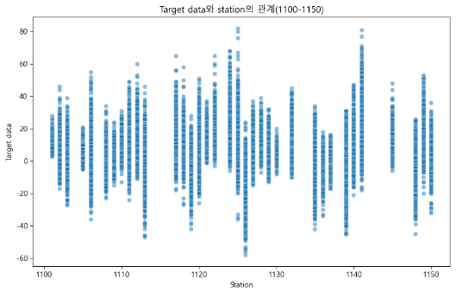
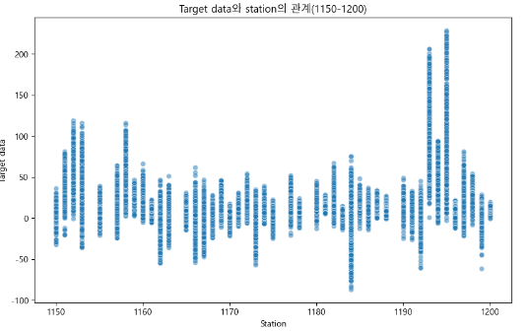
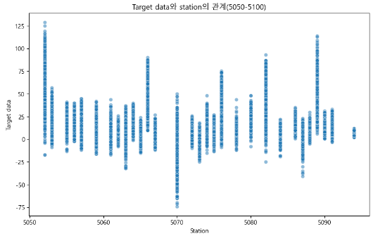
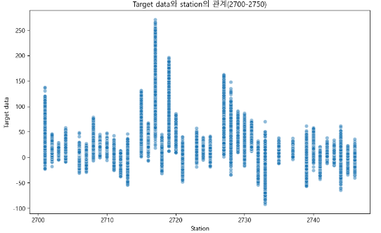
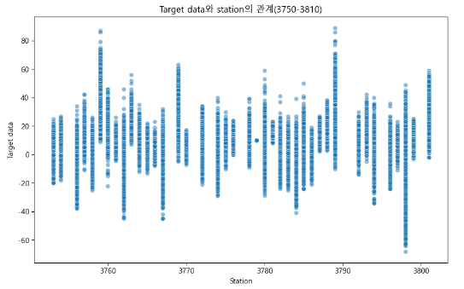
분석 및 실험 결과
속성과 target 데이터 분석
Notes:
다음으로, 산점도 그래프를 통해 변수들 간의 상관관계를 알아보았습니다. 이 그래프들은 타겟 데이터와 대여소 번호의 관계를 보여주고 있습니다. 각 대여소별로 타겟 데이터의 값이 크게 차이나는 것을 볼 수 있으며, 이를 통해 대여소가 타겟 데이터 값을 결정하는데 큰 영향을 미친다고 예상할 수 있습니다.

Slide 11
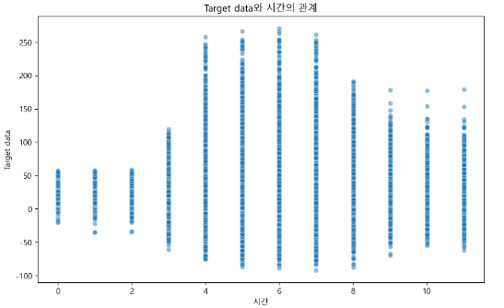
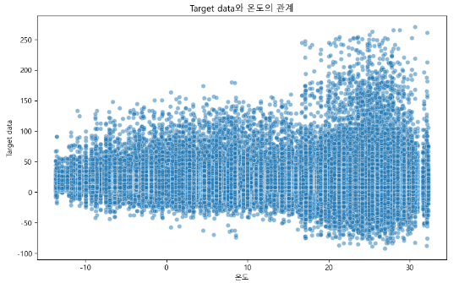
분석 및 실험 결과
속성과 target 데이터 분석
Notes:
여기에 표시된 두 개의 산점도는 시간과 온도라는 두 가지 속성에 따라 타겟 데이터가 어떻게 달라지는지를 보여줍니다. 왼쪽은 시간대별 따릉이 수요의 패턴을 확인할 수 있었는데, 예상한 것과 동일하게 낮 시간대에 수요가 많은 것을 확인할 수 있었습니다. 오른쪽은 보이는 것처럼 기온이 높아질수록, 특히 기온이 20도를 넘으면 자전거 수요량이 급격히 늘어나는 것을 볼 수 있습니다. 이 두 산점도를 통해 시간과 온도가 따릉이 수요량에 큰 영향을 미친다는 것을 예상할 수 있습니다.

Slide 12
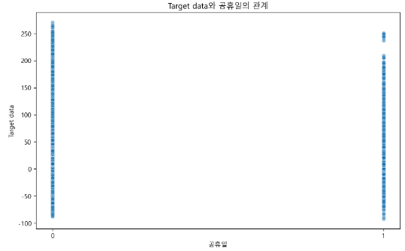
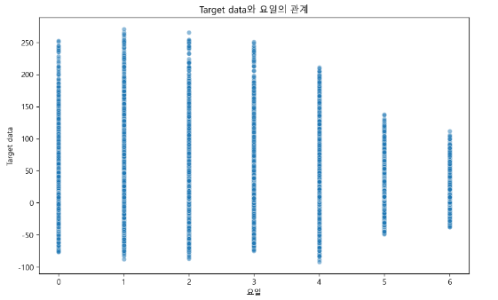
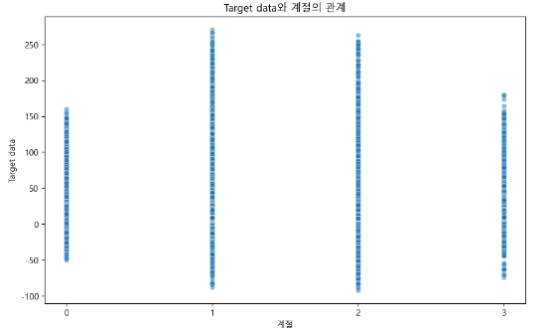
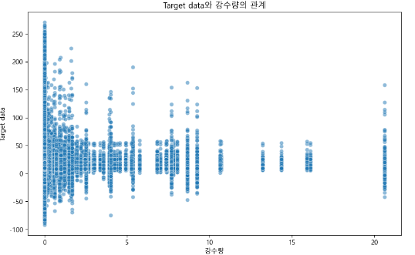
분석 및 실험 결과
속성과 target 데이터 분석
Notes:
이 그래프들은 타겟 데이터와 공휴일, 요일, 계절, 강수량의 관계를 보여주고 있습니다. 각 속성들의 값이 변화함에 따라 타겟 데이터의 값도 변화하기는 하나, 뚜렷한 패턴이나 차이가 없는 것을 확인할 수 있습니다. 예를 들어, 오른쪽 아래 그래프는 타겟 데이터와 강수량의 관계입니다. 이 그래프를 보시면, 비가 5mm올 때나, 20mm 올 때, 타겟 데이터의 분포가 거의 유사한 것을 볼 수 있습니다. 따라서, 저희는 해당 속성들이 대여소 번호, 시간, 온도 속성보다 따릉이 이용량에 미치는 영향이 적을 것이라고 예측하였습니다.
Q. target 구하는 식이 잘못된 상황이라, 상관관계가 안보이는거 아님?
대여량과 속성 관계 비교 (누가 물어보면 상관관계 낮았다고 그 때 실토, 일단은 비교 표만 보여줌)

Slide 13
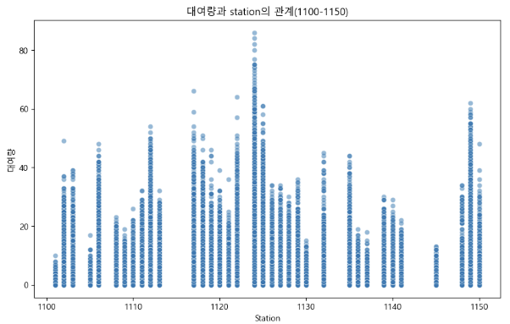
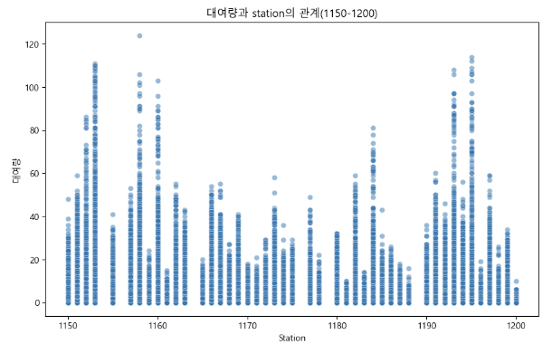
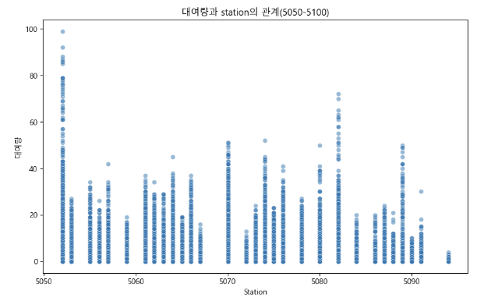
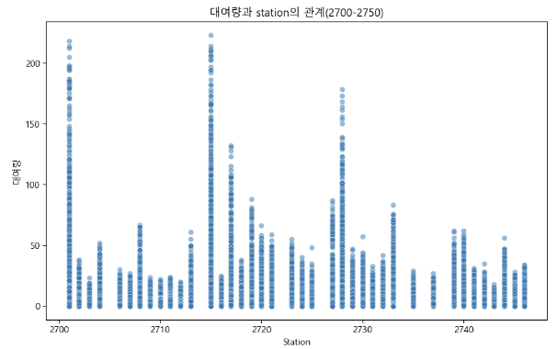
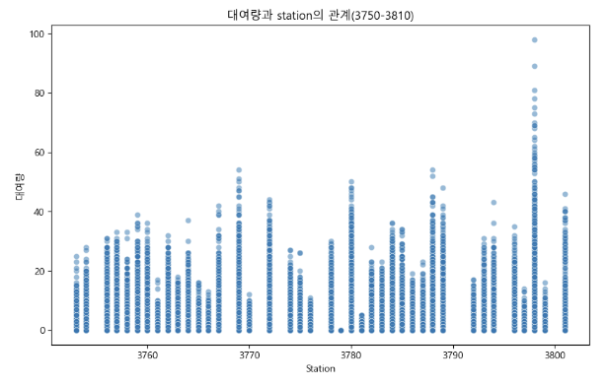
분석 및 실험 결과
속성과 대여량 데이터 분석
Notes:
이 5개의 산점도는 대여소와 대여량의 관계를 나타낸 것이며, 이것이 타겟 데이터와 대여소 간의 관계와 비슷한 양상을 보인다는 것을 확인할 수 있었습니다.

Slide 14
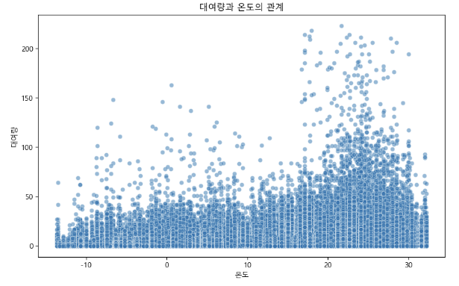
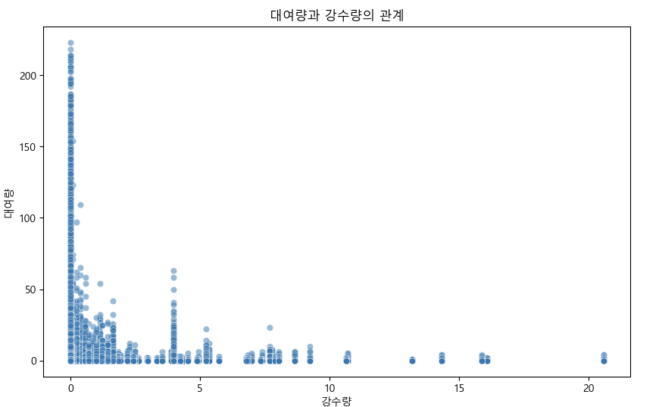
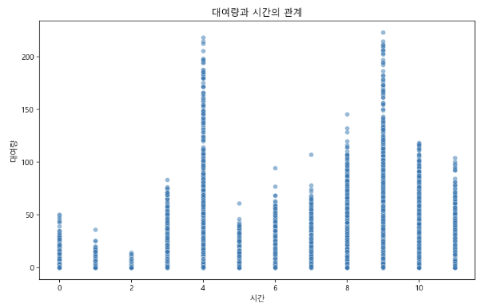
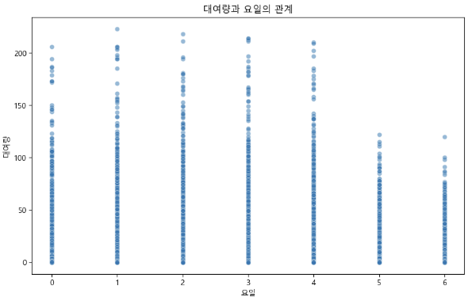
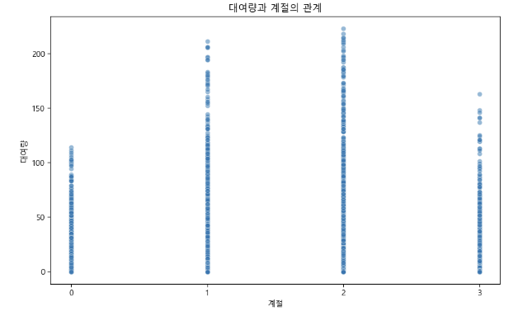
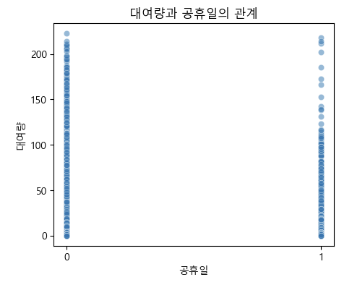
분석 및 실험 결과
속성과 대여량 데이터 분석
Notes:
다른 속성들도 마찬가지인 것을 볼 수 있습니다.

Slide 15
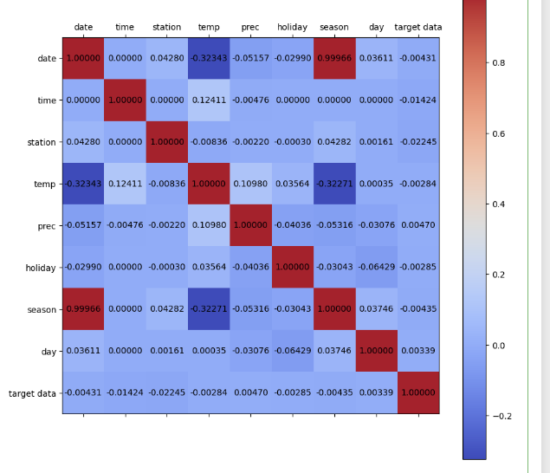
분석 및 실험 결과
상관관계 분석
Target data와 속성들 간의 상관관계 분석
상관관계를 가지지 않음
Notes:
앞서 말씀드린 데이터셋을 가지고 타겟 데이터와 나머지 속성들 간의 상관관계 분석을 시행하여 히트맵으로 상관 계수를 시각화했습니다. 값이 0.01, 0.02 등으로 나온 것을 보아 대부분의 속성은 타겟 데이터와 상관관계를 가지지 않는다는 것을 알 수 있었습니다. 하지만, 비선형 관계에서는 상관관계 계수가 두드러지지 않을 수 있다는 사실을 알게 되었습니다. 예를 들어, 대여소 번호와 같은 속성은 속성 값이 커질수록 타겟 데이터 값이 커진다고 할 수 없으므로 저희는 데이터를 비선형 관계로 생각하고 랜덤 포레스트 회귀와 같은 비선형 모델링을 진행하였습니다.

Slide 16
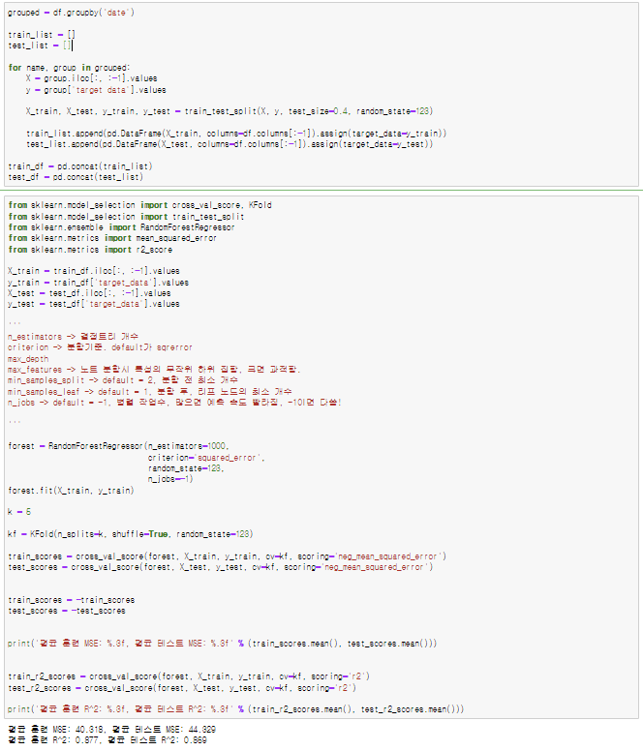
분석 및 실험 결과
모델 학습
랜덤포레스트 회귀
평균 train MSE : 40.318, 평균 test MSE : 44.329
평균 train R^2 : 0.877, 평균 test R^2 : 0.869
Notes:
먼저, 랜덤 포레스트 회귀 모델을 통해 모델 학습을 진행하였습니다. 사용 데이터셋에 날짜, 시간과 같은 시계열 데이터가 포함되어 있어, 같은 날짜의 객체들이 test 혹은 train set에 몰려 있을 때, 모델의 성능이 좋게 측정될 수 있습니다. 따라서 train과 test셋을 날짜 별로 묶어서 train/test set에 각 날짜의 데이터가 적절히 분배 될 수 있도록 분할을 진행하였습니다. 결과적으로 train set의 MSE는 40.318, test set의 MSE는 44.329가 나왔으며, train set의 R^2는 0.877, test set의 R^2은 0.869의 성능을 보였습니다. train set과 test set 간의 차이가 작을수록 좋은 모델인데, 위 모델에서 차가 작게 나온 것으로 보아 모델 학습이 적절하게 되었다고 볼 수 있습니다.

Slide 17
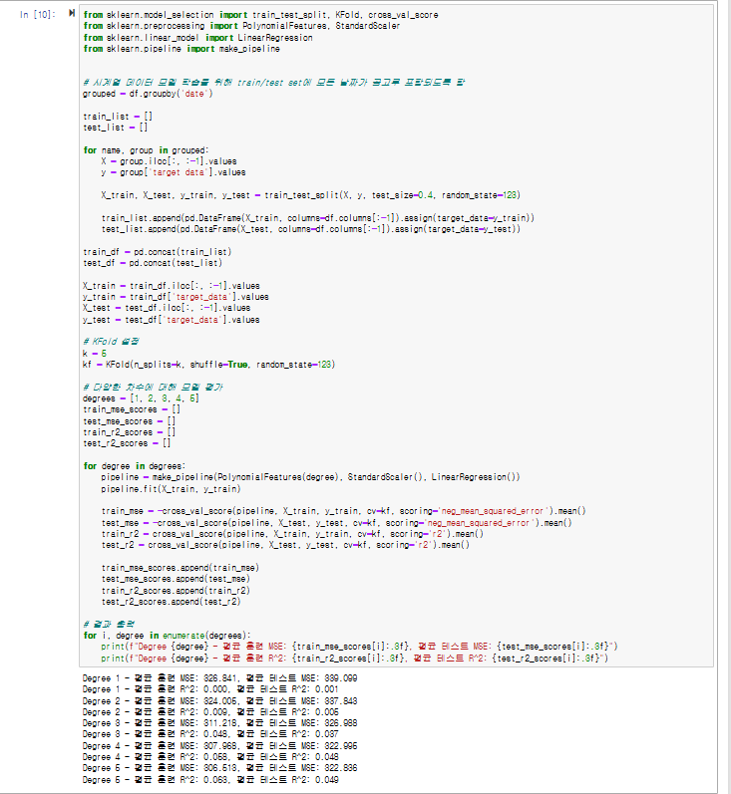
분석 및 실험 결과
모델 학습
다항 회귀 (5차식)
평균 train MSE : 306.513, 평균 test MSE : 322.836
평균 train R^2 : 0.063, 평균 test R^2 : 0.049
Notes:
다음은 다항 회귀 모델로 1-5 차수 중 가장 성능이 좋았던 5차식을 보면 평균 train MSE : 306.513, test MSE : 322.836, 평균 train R^2 : 0.063, test R^2 : 0.049의 점수를 확인할 수 있습니다. 랜덤 포레스트 모델과 다항 회귀 모델을 비교하였을 때, 랜덤 포레스트 회귀 모델이 성능이 좋음을 알 수 있었습니다. 따라서 저희는 랜덤포레스트 회귀 모델의 하이퍼 파라미터 최적화를 진행하였습니다.

Slide 18
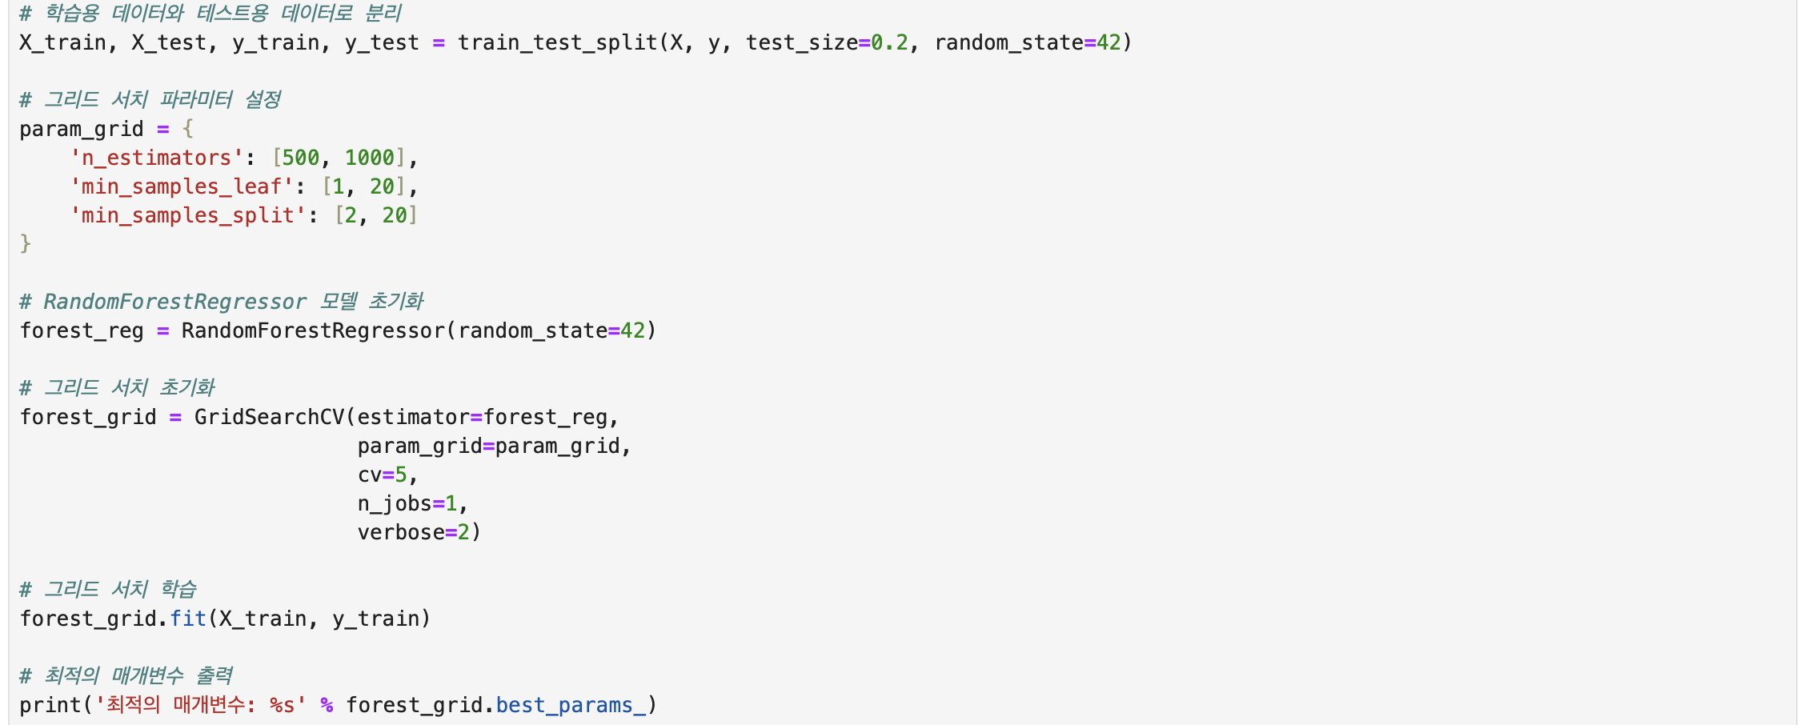
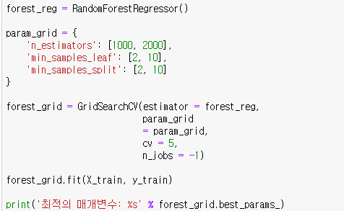
분석 및 실험 결과
GridSearchCV
두가지 경우로 진행
1.
2.
1.
2.
Notes:
다음으로는 최적의 하이퍼 파라미터를 구하기 위해 그리드 서치를 진행하였습니다. 객체의 개수가 많아 한 번에 돌릴 때 시간이 오래 걸려, 부득이 하게 왼쪽은 트리의 개수를 500, 1000, 오른쪽은 1000, 2000으로 지정하는 등 두가지 경우로 나누어 시행했습니다. 이 그리드 서치를 통해, 다음과 같은 최적의 매개변수를 구할 수 있었습니다.

Slide 19
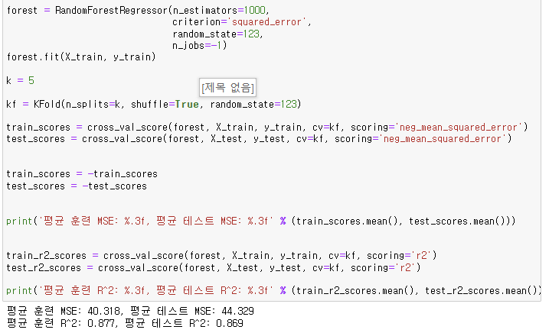
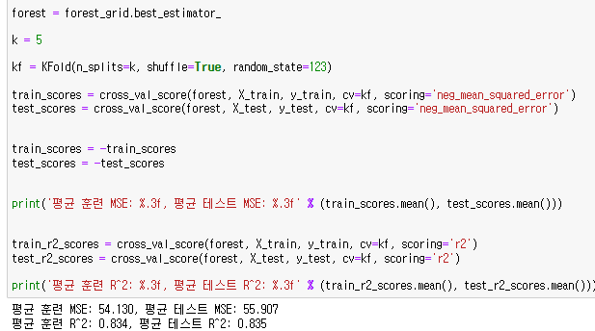
분석 및 실험 결과
하이퍼 파라미터 최적화
두가지 경우로 진행
1.
2.
1.
평균 train MSE : 40.318, 평균 test MSE : 44.329 / 평균 train R^2 : 0.877, 평균 test R^2 : 0.869
2.
평균 train MSE : 54.130, 평균 test MSE : 55.907 / 평균 train R^2 : 0.834, 평균 test R^2 : 0.835
Notes:
두 하이퍼 파라미터로 랜덤 포레스트 회귀를 진행해 얻은 MSE와 R^2의 결과값을 통해, 1번 모델의 성능이 더 좋다는 사실을 알 수 있었습니다.

Slide 20
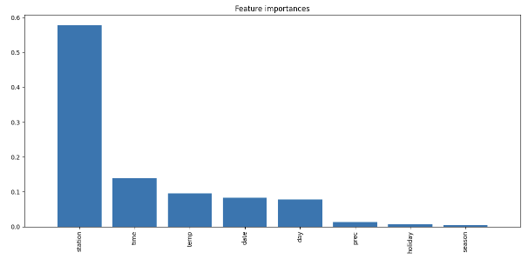
분석 및 실험 결과
특성 중요도
Station, time, temp 순으로 특성 중요도가 높음
Notes:
저희는 상관관계가 없는 데이터를 학습 시켰기 때문에 거짓 상관관계를 학습하고 있는 것이 아닌지 확인하기 위하여 특성 중요도를 뽑았습니다. 여기서 특성 중요도는 모델 학습 중 각 속성이 예측에 도움을 주는 정도를 나타내는 지표입니다. 이를 통해, 앞서 저희가 예측했듯이, 대여소, 시간, 온도 속성 순으로 타겟 데이터에 영향을 많이 주는 것을 확인할 수 있었습니다.

Slide 21
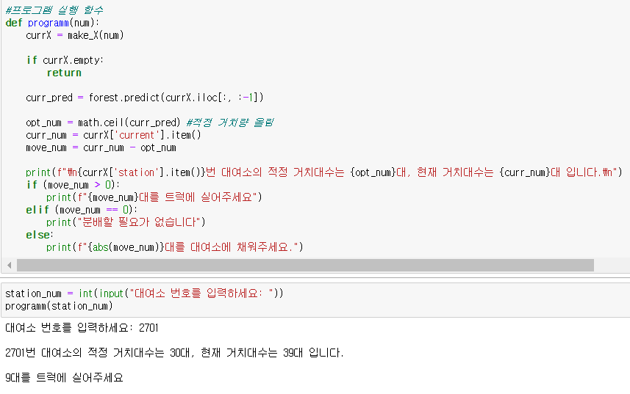
분석 및 실험 결과
예측 결과
Notes:
저희는 실시간 대여소의 따릉이 거치 대수를 API로 불러와 (적정 거치 대수 – 현재 거치 대수)로 실시간 트럭 적재량을 계산하였고, 이 결과가 실제 데이터와 어느정도 비슷한 패턴을 보인다는 것을 확인했습니다. 또한 모델의 예측값을 바탕으로 실시간 대여소의 거치된 따릉이 개수에서 몇 대를 가져다 주어야 그 대여소의 적절한 따릉이 수량을 맞출 수 있는지 파악할 수 있게 되었습니다.

Slide 22
인사이트
대여소 별로 수요의 편차가 큼
평일에는 출퇴근 시간대의 영향을 많이 받고,
주말에는 아침보다는 낮 시간대에 수요가 많음
기온이 낮을 때보다 높을 때 수요가 많음
다항회귀보다 랜덤포레스트 회귀가 성능이 더 높았음
Notes:
최종적으로 도출한 인사이트에 대해 말씀드리겠습니다. 대여소 번호(station), 시간(time), 온도(temperature) 순서대로 특성 중요도가 높다는 사실을 확인했습니다. 먼저 대여소별로 수요 편차가 크다는 사실을 알 수 있었습니다. 또한, 평일에는 출퇴근 시간대의 영향을 많이 받는 반면 주말에는 아침보다는 낮 시간대에 수요가 많다는 사실과, 기온이 낮을 때보다는 높을 때 수요가 많다는 사실도 확인할 수 있었습니다. 마지막으로 다항 회귀보다 랜덤포레스트 회귀가 더 성능이 높게 나타난다는 사실을 알 수 있었습니다.

Slide 23
프로젝트 회고
데이터 수집 단계에서 실제 거치대 수량 데이터를 찾지 못함
데이터의 속성과 target data의 상관 관계를 밝혀내지 못함
GridsearchCV 하이퍼파라미터 후보군 추가해 성능 향상
Notes:
다음은 프로젝트에 대한 회고를 말씀드리겠습니다. 첫번째로, 데이터 수집 단계에서 대여소 별 시간에 따른 실제 거치된 따릉이 수량 데이터를 찾을 수 없었습니다. 거치된 따릉이 수량을 예측하여 사용했으나, 해당 데이터를 수집할 수 있다면 예측도가 증가했을 것이라 예상합니다. 두번째로, 데이터와 타겟 데이터의 상관관계를 밝혀내지 못했습니다. 문제가 무엇인지 명확히 찾지 못했으나, 데이터 전처리 부분에서 오류가 발생했을 것이라 예상하였습니다. 따라서 습도, 지형, 교통 상황, 행사 등의 다른 속성을 이용해 추가 분석 과정 필요하다고 생각합니다. 마지막으로, 데이터 객체 수가 많아서 그리드 서치의 파라미터 후보군을 적게 사용하였는데, 파리미터의 후보군을 늘려 모델의 성능을 향상시키는 것도 좋을 것이라고 생각했습니다.

Slide 24
팀원 별 기여 내용
박시은 (팀장)
이지연
제안 발표
데이터 전처리
모델 학습
프로젝트 총괄
최종 발표 PPT 제작
제안 발표
데이터 전처리
모델 학습
인사이트 도출
최종 발표 PPT 제작
최서정
김규린
제안 발표 PPT 제작
데이터 전처리
모델 학습
데이터 시각화
최종 발표
제안 발표 PPT 제작
데이터 전처리
모델 학습
모델 학습 최적화
최종 발표
Notes:
팀원 별 기여 내용은 다음과 같습니다.

Slide 25
Thank you
Notes:
이상으로 발표를 마치겠습니다. 감사합니다.

